Slide 1
Grafana system sop (developer)
28-May 2021

Slide 2













structure
以下為目前Smart factory system整體架構圖，主要包含資料儲存、資料處理程式觸發以及視覺化系統三部分：
Factory Side
CBN Side
Insert into
Auto Code Trigger
CDE data source
Server 2
(10.118.251.78)
Synchronize
Auto data collection
FLEX data source
FTP
Host: ftp2.compalbn.com
User: cbn_grafana
PW: HGB7Z3mf
Server 1
(10.118.243.67)
Automation
cbn_generic_2
(10.118.251.106)
TwoWing data source
其他維護問題&補充
※ Server1 & Server2分別為Code運算以及influxdb & grafana系統兩部分，分開目的為減少Code運算對Server的負荷而影響系統。
※ CBN端資料主要會經過三個位置(如上圖淺綠箭頭流向): FTP → Local server(Server 1) → Influxdb (Server2)。現在FTP資料會在轉移到Local server後自動被砍掉；influxdb data則是包含經過前處理的資料，目前都是手動備份influxdb資料，未來如資料量龐大，可考慮新增server多點備份。

Slide 3

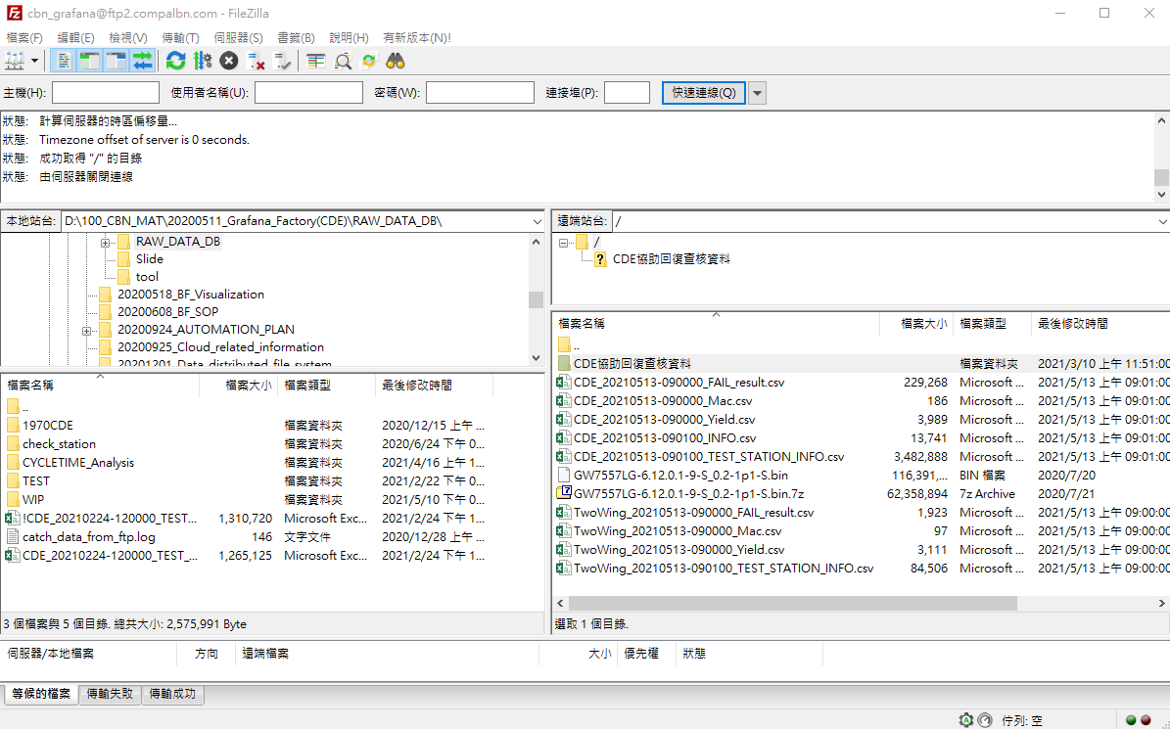
FTP
工廠Rawdata資料自動拋轉至FTP做為初步儲存位置，下面以FileZilla截圖為例說明FTP權限&儲存格式：
ftp2.compalbn.com
cbn_grafana
HGB7Z3mf
目前是每小時的整點附近會定時從工廠拋轉資料進來FTP(如左圖所示)。
每份檔案檔名格式為「工廠名稱_日期-時間_資料目的.csv」(eg. CDE_20210513-090100_Mac.csv)。
檔案以上一個小時資料為內容，例如CDE_20210513-090000內容為2021/5/13上午8點的資料。
基本上即使工廠未生產，仍會每小時定時出現Mac.csv檔案，如果未出現Mac.csv表示工廠端程式被關掉或其他無法連線原因。判斷資料有無進資料進來有另外設置alarm mail通知。
後續資料從FTP抓到Local server後，FTP的資料會自動被砍掉，避免工廠端相互看到其他工廠的資料。

Slide 4
Server 1
Server 1主要用於Code資料處理運算 & Rawdata儲存(Rawdata另有同步儲存於Server 2)，目前Server 1放置於10F。
Server Login
Folder Tree
IP: 10.118.243.67
Username: cbn
Password: cbn
CDE_20210513-090000_Mac.csv
/home/cbn
20210513
CDE_20210513-090000_FAIL_result.csv
smart_factory
20210512
•
•
•
CDE_20210513-090000_INFO.csv
Rawdata
CDE_20210513-090000_TEST_STATION_INFO.csv
sfs_code
CDE_20210513-090000_Yield.csv(後續無使用)
myScript
factory_template.py
catch_data_from_ftp.py
check_data_not_insert.py
date.py
mac.py
cpk.py
cpk_rawdata.py
cycletime.py
fpy.py
fpy_week_month.py
production.py
wip.py
fpy_q_CDE.py (參考)

Slide 5

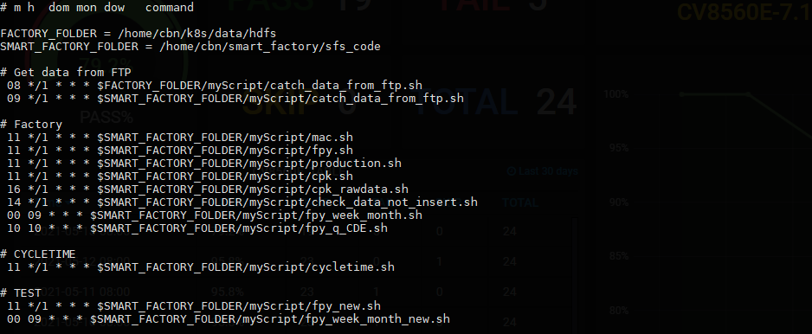
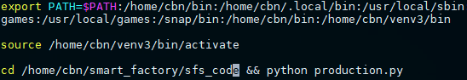
Server 1- myscript folder
myScript資料夾主要放置程式觸發腳本，並利用linux系統之crontab進行觸發，分別介紹：
File List
Crontab
Linux內建工作排程，負責觸發腳本
crontab -e
1. 於Command line輸入指令進入排程腳本：
myScript
catch_data_from_ftp.sh
check_data_not_insert.sh
mac.sh
cpk.sh
cpk_rawdata.sh
cycletime.sh
fpy.sh
fpy_week_month.sh
production.sh
2. 排程格式如下：
Minute(分) Hour(時) Dom(日) Mon(月) Dow(星期幾) Command(指令)
可先定義目標位置作為變數
表示每小時的11分trigger一次
腳本大約分三部分：
環境變數: 用於常用定義的路徑，方便進行切換
進入python3虛擬環境
進入程式路徑 & 執行程式

Slide 6
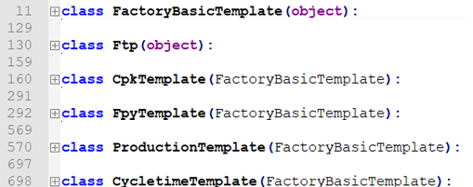
Server 1- code > factory_template.py
factory_template.py主要放置關於工廠的程式模板，主要分為6類，包含basic template、ftp以及各指標模板。
包含通用變數、時間序列相關、dataframe基礎運算處理與influxdb相關等函數
包含FTP相關登入、複製、刪除等函數
包含CPK、Precision、Accuracy相關統計計算以及dataframe處理等函數
包含機種、站別使用Pass/Fail計算良率等函數
包含函數使用於製作日/時產能趨勢、產能數量等
包含cycle-time、idle-time計算以及方波圖製作等函數

Slide 7
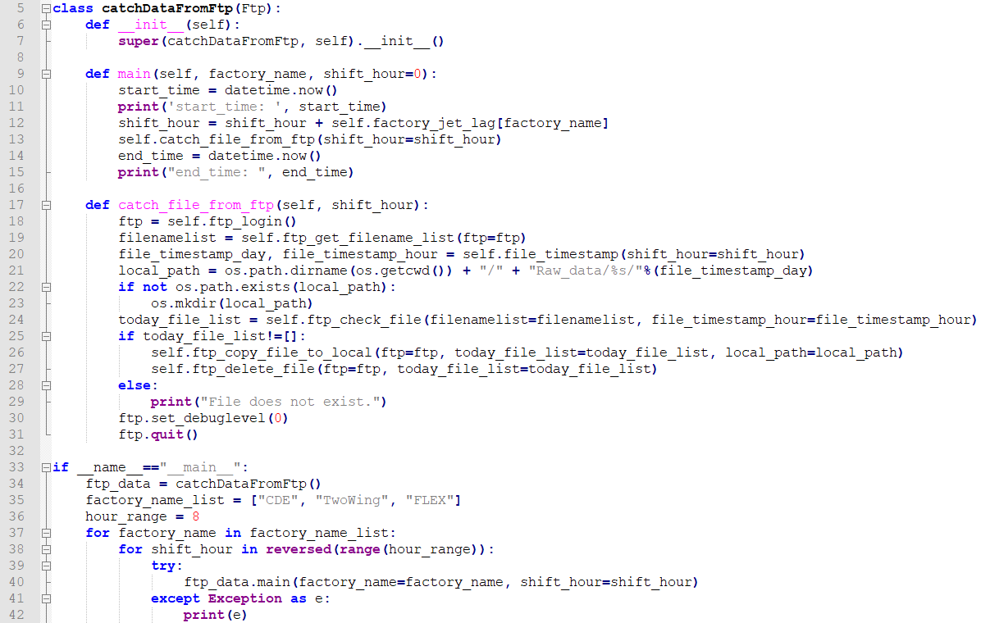
Server 1- catch_data_fRom_ftp.py
catch_data_from_ftp.py主要目的用於從FTP抓取資料到Local Server。
從FTP抓取資料固定於每小時的8分時進行
→ 考量到工廠端程式取得資料到FTP可能需要時間，故抓8分鐘作為緩衝時間
每次會同步抓取前8個小時的資料
→ 避免零星資料漏掉，如發生過久(如8小時以上)無資料上傳，需要通知Timer或Ken確認工廠端程式是否被關掉，並請他們回復
維護
Code說明&維護
目前Server1此程式關閉刪除原FTP資料功能，
Server2上面則有另有一份catch_data_from_ftp.py程式則打開此功能，程式執行時間在每小時的7分，用途作為備份保存Rawdata在Server2上
抓取data流程(判斷FTP欲取得資料List、複製至server1、刪除原FTP資料)
FTP登入
自FTP內所有檔案判斷屬於特定小時的檔案名稱
生成day & hour時間格式，用以判斷FTP內檔案的資料
取得FTP內所有檔案名稱List
從FTP複製檔案到Local server
刪除FTP內檔案
維護
程式維護部分包含
工廠列表(factory_name_list): 後續有新工廠可加入
時間區段(hour range): 程式運行會包含前幾個小時的一併運行，避免漏掉資料

Slide 8
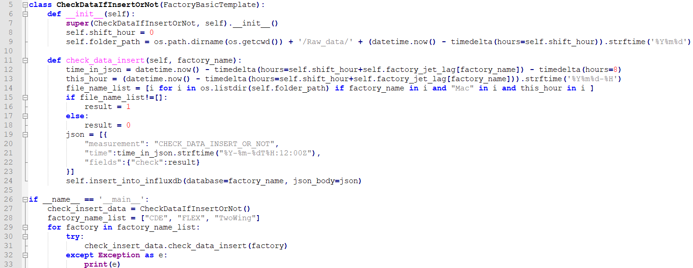
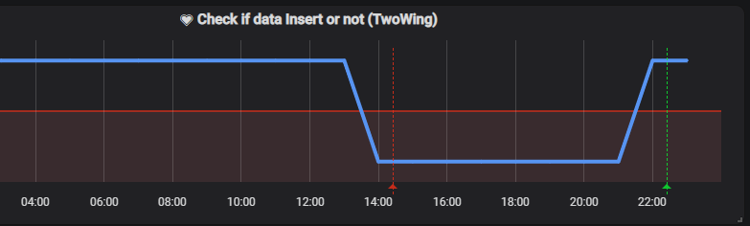
Server 1- check_data_not_insert.py
check_data_not_insert.py主要目的用於判斷當前小時是否有資料進入。
check_data_not_insert.py在每個小時的14分執行，以是否存在Mac.csv做為判斷依據，因為不管工廠有沒有生產，每個小時都一定會傳入Mac.csv(Mac.csv為每個小時MAC剩餘數量)。
有加入Alarm系統，每當判斷有/無資料進來都會發mail告警。
Code說明&維護
有資料進入
無資料進入
Grafana圖示
1
維護
資料恢復傳輸
程式維護部分包含
工廠列表(factory_name_list): 後續有新工廠可直接加入
資料中斷
0

Slide 9
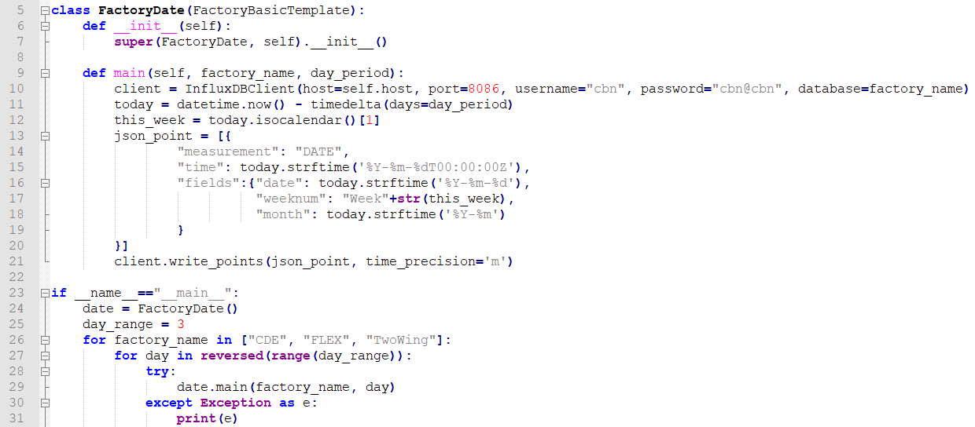
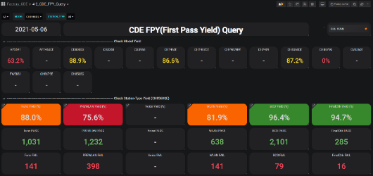
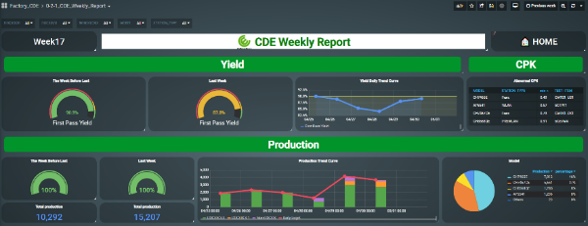
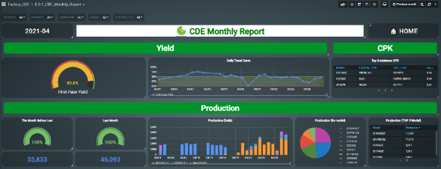
Server 1- date.py
date.py主要目的用於輸入日期格式供Grafana dashboard panel使用，每天執行一次。
date.py用於grafana dashboard上panel顯示時間使用，包含日期、週別以及月份。
Code說明&維護
Grafana圖示
維護
程式維護部分包含
工廠列表(factory_name_list): 如後續有新工廠可直接加入
時間區間(day range): 程式運行會包含前幾個小時

Slide 10
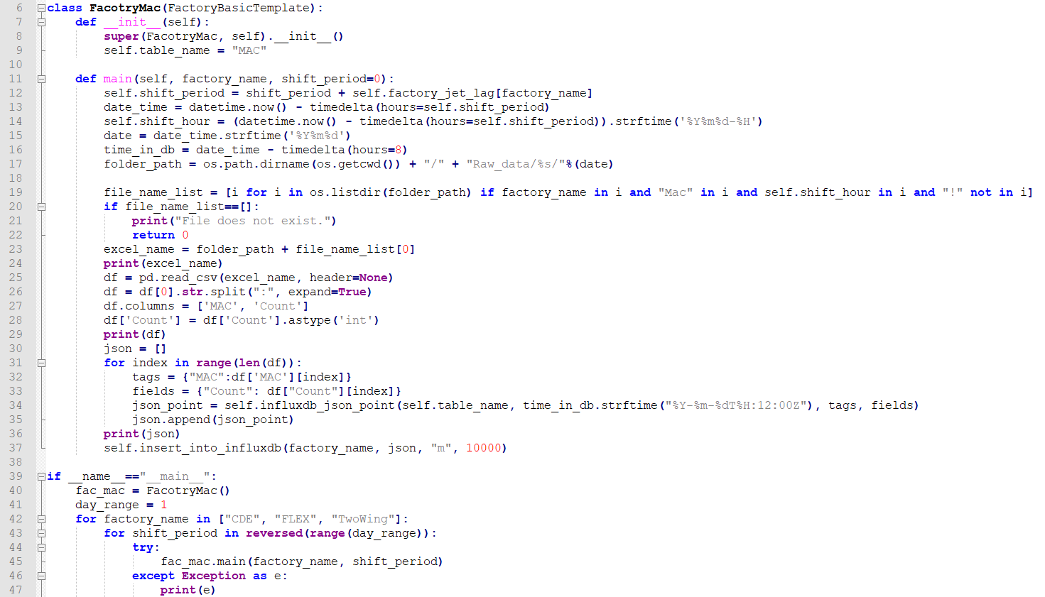
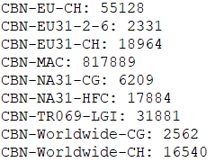
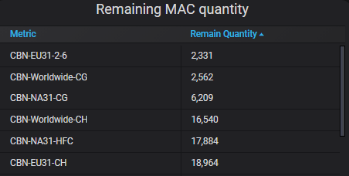
Server 1- mac.py
mac.py主要目的用於寫入剩餘MAC數量，資料來源為Mac.csv。
Date.py用於grafana dashboard上panel顯示時間使用，包含日期、週別以及月份。
Code說明&維護
資料來源格式
MAC名稱：剩餘數量
時間型態設定、文件位置設定
取得mac檔案名稱
讀取檔案 & dataframe格式處理
Grafana結果顯示
寫入influxdb
維護
程式維護部分包含
工廠列表(factory_name_list): 如後續有新工廠可直接加入
時間區間(day range): 程式運行會包含前幾個小時

Slide 11
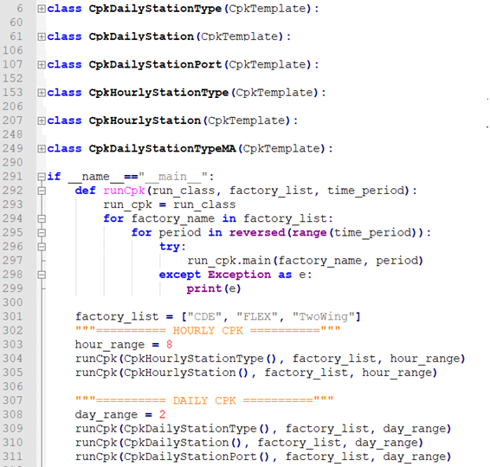

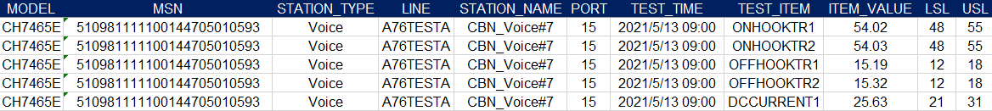
Server 1- cpk.py
cpk.py主要目的用於產生CPK、Precision以及Accuracy等指標，資料來源為TEST_STATION_INFO.csv。
主要計算各機種(Model)於不同站別類型(Station-Type)、站(Station)以及Port的Cpk，並以不同週期計算(day & hour)
Cpk第二層指標(準確度Precision & 精準度Accuracy)的計算
Code說明&維護
計算不同Station-Type各測項的daily Cpk、Precision以及Accuracy
計算不同Station各測項的daily Cpk、Precision以及Accuracy
計算不同Port各測項的daily Cpk
計算不同Station-Type各測項的hourly Cpk、Precision以及Accuracy
計算不同Station各測項的hourly Cpk、Precision以及Accuracy
維護
CPK算法
Cpu（管制上限）= (上限-平均值)/3*製程標準差
程式維護部分包含
工廠列表(factory_list): 如後續有新工廠可直接加入
時間區間(hour/day range): 程式運行會包含前幾個小時/天
Cpk = min{Cpu, Cpl}
Cpl（管制下限 ）= (平均值-下限)/3*製程標準差
Cpk = Cp * (1-Ca)
Cp(Precision): 穩定度；1-Ca(Accuracy): 精準度(偏移程度)
資料來源格式
產品Model
工廠設備
測試項目&結果
機種
MSN
站別類型
站別
PORT
測試時間
測項
測試值
上下限
註：MSN(manufacturer serial number): 每台DUT擁有一個MSN，可用來查詢&追蹤製造流程。

Slide 12
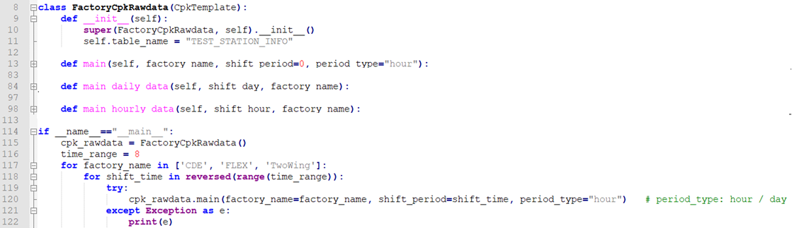
Server 1- cpk_rawdata.py
cpk_rawdata.py用於儲存TEST_STATION_INFO.csv各欄位原始資料。
考量到Cpk.py經過前處理計算出Cpk指標資料，為了保存原Rawdata各欄位資料，新增Cpk_rawdata.py
Code說明&維護
讀取檔案、dataframe前處理、寫入influxdb
抓取daily的所有TEST_STATION_INFO.csv資料 (預設用不到)
抓取hourly的所有TEST_STATION_INFO.csv資料 (預設)
可選區間hour或day為範圍來寫入influxdb，預設為hour，如果要手動一次寫入大量資料可用day
維護
程式維護部分包含
工廠列表(factory_list): 如後續有新工廠可直接加入
時間區間(time range): 程式運行會包含前幾個小時/天
資料來源格式
產品Model
工廠設備
測試項目&結果
機種
MSN
站別類型
站別
PORT
測試時間
測項
測試值
上下限
註：MSN(manufacturer serial number): 每台DUT擁有一個MSN，可用來查詢&追蹤製造流程。

Slide 13
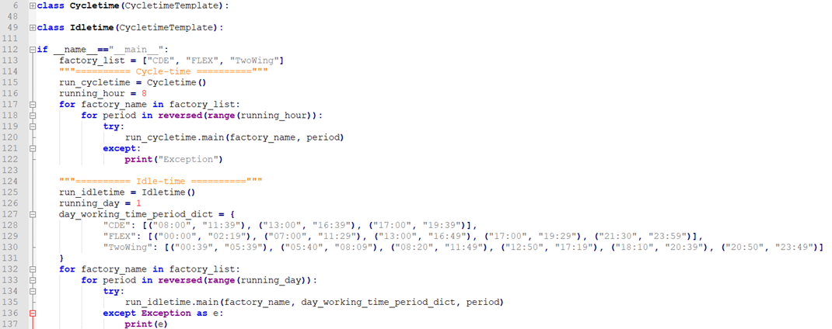
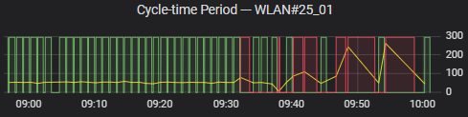
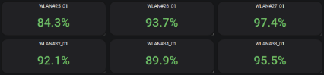
Server 1- cycletime.py
cycletime.py用於計算cycle-time & idle-time以及製作cycle-time方波圖。
資料來源為FAIL_result.csv，主要為測試結果pass & fail的資料(含Model、Station-Type、Station & Port等資料)。
Code說明&維護
Cycle-time計算、Cycle-time方波圖製作、每小時pass/fail數量統計
Idle-time計算、每個Port的pass-fail ratio
維護
程式維護部分包含
工廠列表(factory_list): 如後續有新工廠可直接加入
時間區間(running hour/ running day): 每次程式同時運行包含前n時段的數據
工廠工作時段(day_working_time_period_dict): 因為計算idle-time需避免工廠下班時間&休息時間，僅計算上班時間內測試的idle-time，故需要寫入工廠工作時段。
Grafana結果顯示
方波圖
資料來源格式
產品Model
工廠設備
測試pass/fail
各Port良率

Slide 14
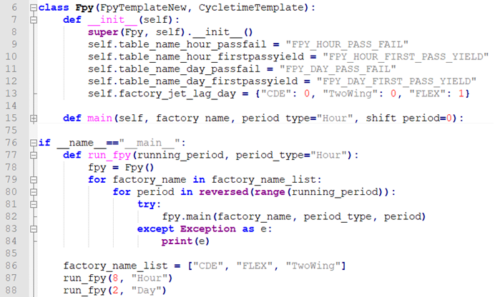
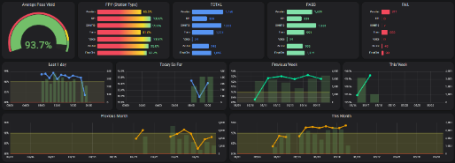
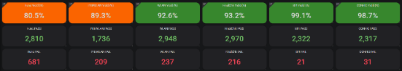
Server 1- fpy.py
fpy.py用於計算first-pass-yield，此處FPY算法為各Station-Type良率平均(不同於一般直通率算法)。
資料來源為FAIL_result.csv，利用pass & fail的資料來計算各Model、Station-Type以及Station的良率。
Code說明&維護
[Database] 包含每小時內各站(Station)的pass & fail數量統計
[Database] 包含每小時內所有pass & fail數量統計
[Database] 包含每天內各站(Station)的pass & fail數量統計
[Database] 包含每天內所有pass & fail數量統計
以dashboard圖示為需求，製作包含daily /hourly的pass-fail ratio & first-pass-yield
Grafana結果顯示
寫入以Hour為時間區間的良率相關data
維護
寫入以Day為時間區間的良率相關data
程式維護可調整部分包含
工廠列表(factory_list): 如後續有新工廠可直接加入
時間區間(running period): 每次程式同時運行包含前n時段的數據

Slide 15
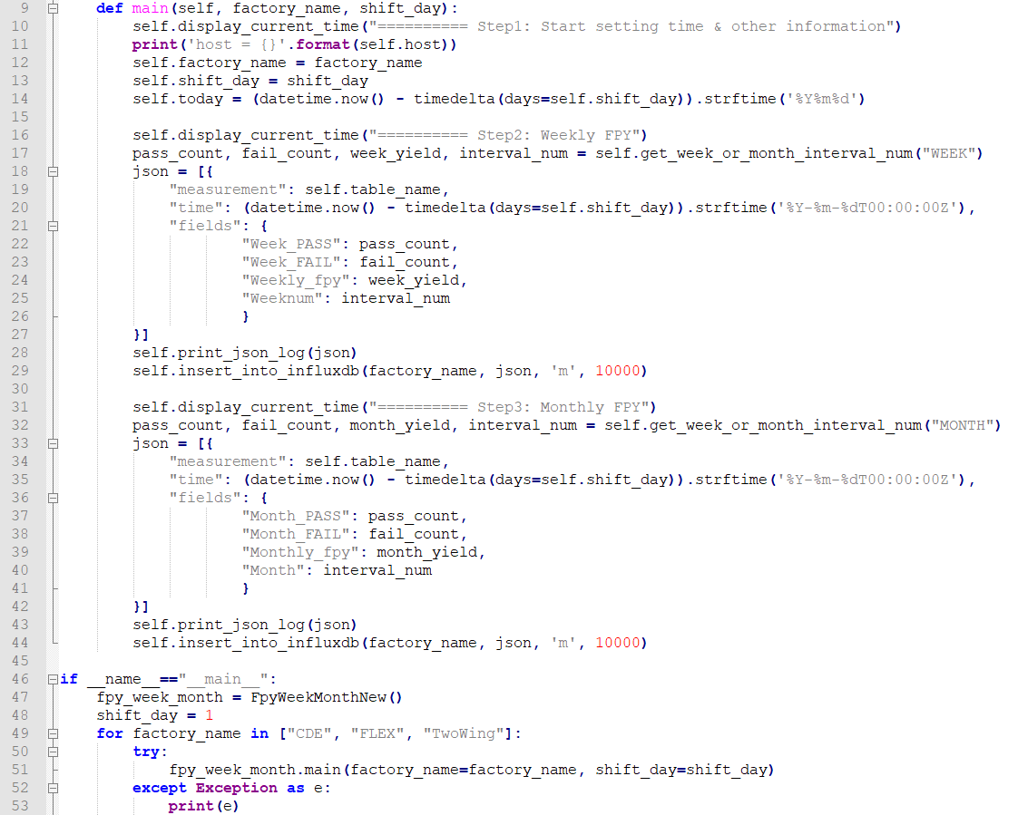
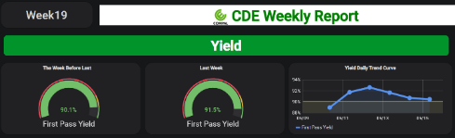
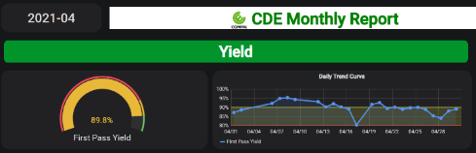
Server 1- fpy_week_month.py
fpy_week_month.py用於計算每周、每月的累積良率。
資料來源為FAIL_result.csv，利用pass & fail的資料來計算weekly、monthly的累積良率。
Code說明&維護
計算weekly / monthly的累積良率，每天執行一次程式，主要用於週報&日報
Grafana結果顯示
維護
程式維護部分包含
工廠列表: 如後續有新工廠可直接加入
時間區間(shift day): 每次程式同時運行包含前n天的數據

Slide 16
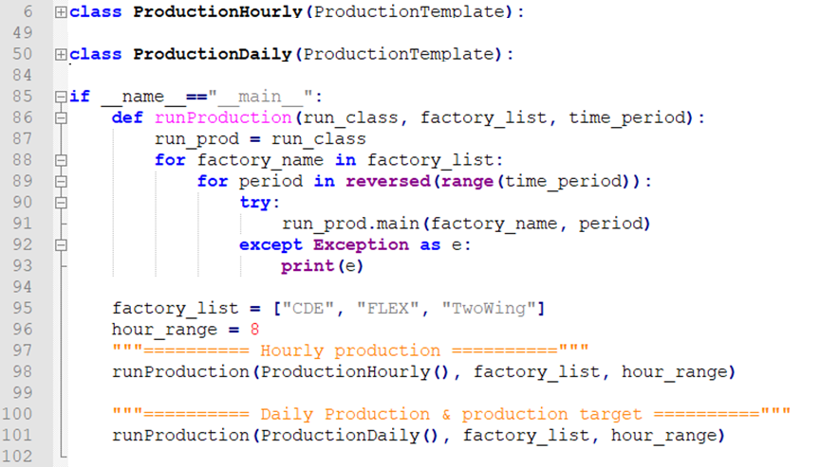
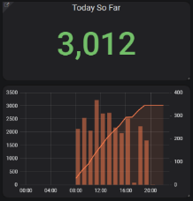
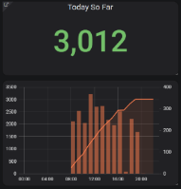
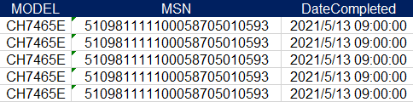
Server 1- production.py
production.py用於計算工廠產能。
資料來源為INFO.csv，主要計算daily & hourly總產能。
Code說明&維護
計算每小時各Model產能
計算每天各Model產能
Grafana結果顯示
資料來源格式
產能數量
維護
產能主要以INFO.csv有多少筆做為產能數量，理論上產能與Final-Check數量差不多(僅有少數差異，為工廠端資料寫入差異)，可依此來互相比對。
程式維護可調整部分包含
工廠列表: 如後續有新工廠可直接加入
時間區間(hour range): 每次程式同時運行包含前n小時的數據

Slide 17
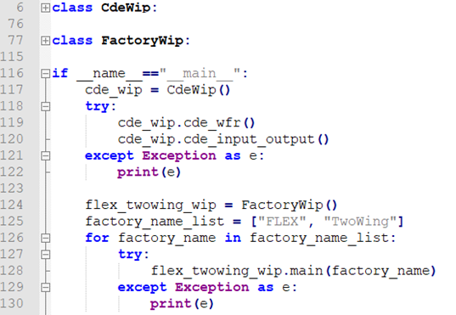
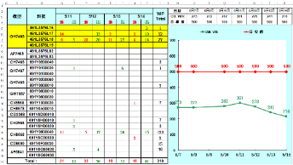
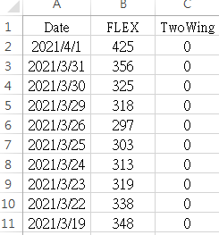
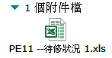
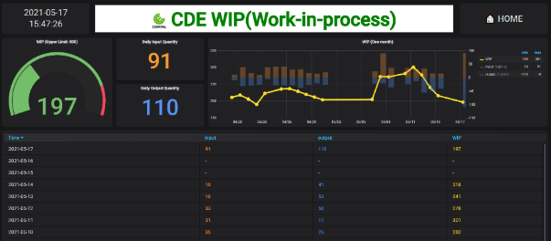
Server 1- wip.py
wip.py用於呈現維修板數量。
目前WIP僅CDE有穩定資料，且格式不同於其他工廠，後續或可溝通討論統一格式。
因為WIP資料目前為工廠端mail提供，且時間點不穩定，故系統端這邊仍需要手動跑程式，可以每天或兩天跑一次即可。
Code說明&維護
針對CDE WIP表格處理
資料來源格式
CDE format
FLEX & TwoWing format
針對FLEX & TwoWing WIP表格處理
Grafana結果顯示
維護
程式維護部分包含
工廠列表: 如後續有新工廠可直接加入

Slide 18
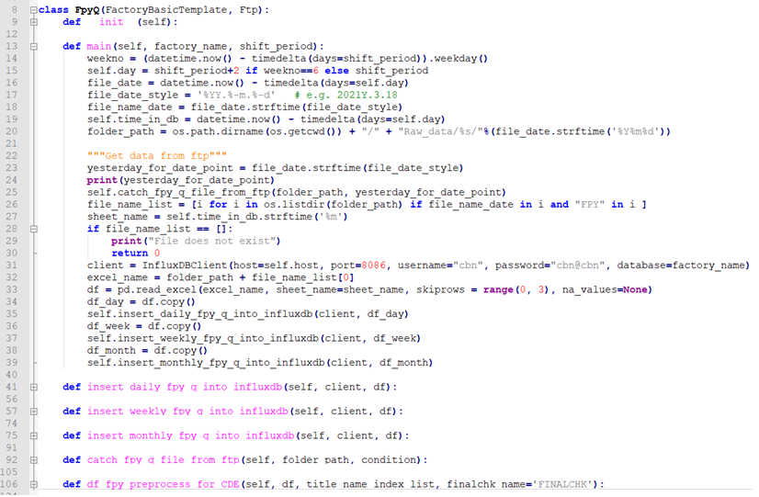
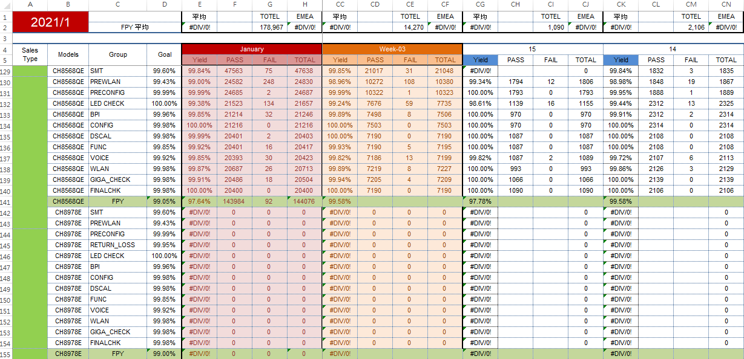
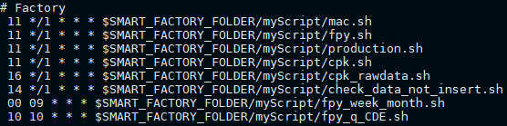
Server 1- fpy_q_cde.py(參考)
fpy_q_CDE.py用於final pass yield。
Final pass yield主要用於重測(最多三次)後的良率，只要重測有過就不會記錄Fail，反映出貨良率。(First pass yield則包含所有Fail數量)。
目前主要由工廠端手動放置於CBN FTP，故如果工廠端未能放置則會沒有資料，未來可考慮與工廠端溝通更為自動化方式。
Code說明&維護
資料來源格式
檔案名: FPY-Daily_Weekly _Monthly(SMT)_2021.XX.XX.xlsx
時間格式、文件位置等變數設置
機種名
工站
月Pass/ Fail數量/ 良率
週Pass/ Fail數量/ 良率
日Pass/ Fail數量/ 良率
日Pass/ Fail數量/ 良率
從FTP取得資料
機種名
工站
目前final pass yield只有CDE提供，其他工廠則未提供，故先以CDE之格式進行程式撰寫，後續如有統一格式再進行調整。
目前FPY Q固定每天上午10:10執行程式，如果工廠沒有丟資料則需要請Vic追蹤。
抓取月/週/日的資料，並計算Final pass yield

Slide 19
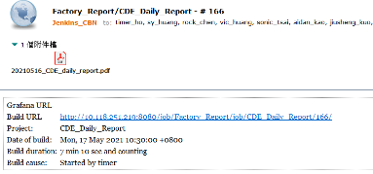
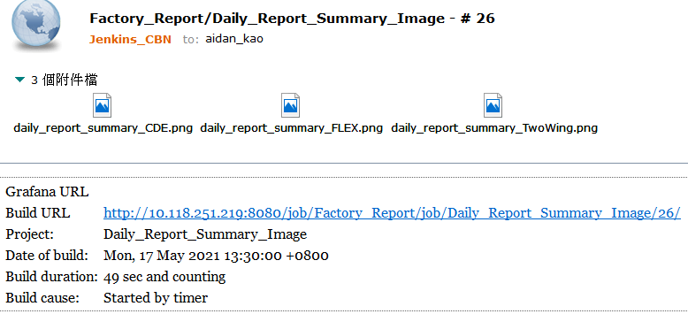
cbn_generic_2
cbn_generic_2主要用於日報/週報/月報與daily report summary image產生,，並配合jenkins完成程式自動化發mail。
Server Login
Folder Tree
IP: 10.118.251.106
Username: cbn_generic_2
Password: cbn
/home/cbn
cbn_factory_report
factory_report_template.py
CDE_daily_report.py
FLEX_daily_report.py
TwoWing_daily_report.py
CDE_weekly_report.py
FLEX_weekly_report.py
TwoWing_weekly_report.py
CDE_monthly_report.py
FLEX_monthly_report.py
TwoWing_monthly_report.py
日報
週報
月報
daily_report_summary.py

Slide 20
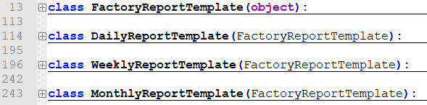
cbn_generic_2 - factory_report_template.py
factory_report_template.py主要放置關於factory report的程式模板，主要分為3類，包含日報、週報及月報模板。
包含各項report基礎處理函數，如dataframe運算基礎處理等
包含daily report截圖、輸出pdf以及動態新增Cpk<1測項dashboard
包含weekly report截圖、輸出pdf以及precision/accuracy統計table
包含monthly report截圖、輸出pdf以及嚴重度排序table

Slide 21
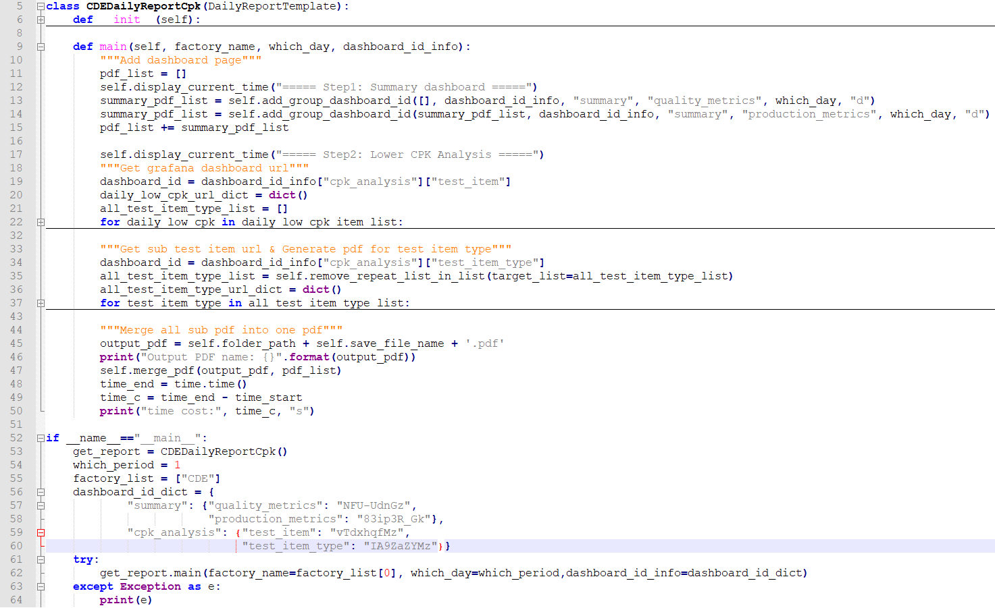
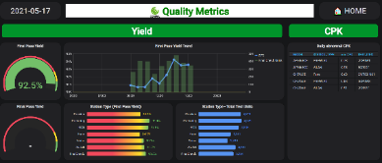
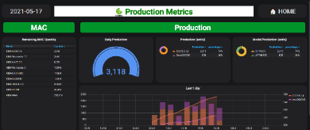
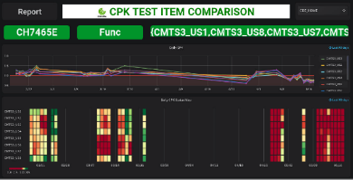
cbn_generic_2 - daily_report.py(1/2)
daily_report.py每日生成日報，包括產能、FPY、minimum Cpk以及各Cpk<1測項資訊。
Code說明&維護
Grafana結果顯示
Quality & Production dashboard
Lower Cpk test item
整合 & 輸出PDF
維護
程式維護部分包含
時間區間(which_period): 過去n天
Dashboard id: 截圖dashboard的url主要靠dashboard id來分辨，故後續如果要加入其他頁面，可直接於dict中加入dashboard id
參考
CPK動態頁面設計概念

Slide 22

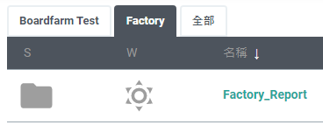
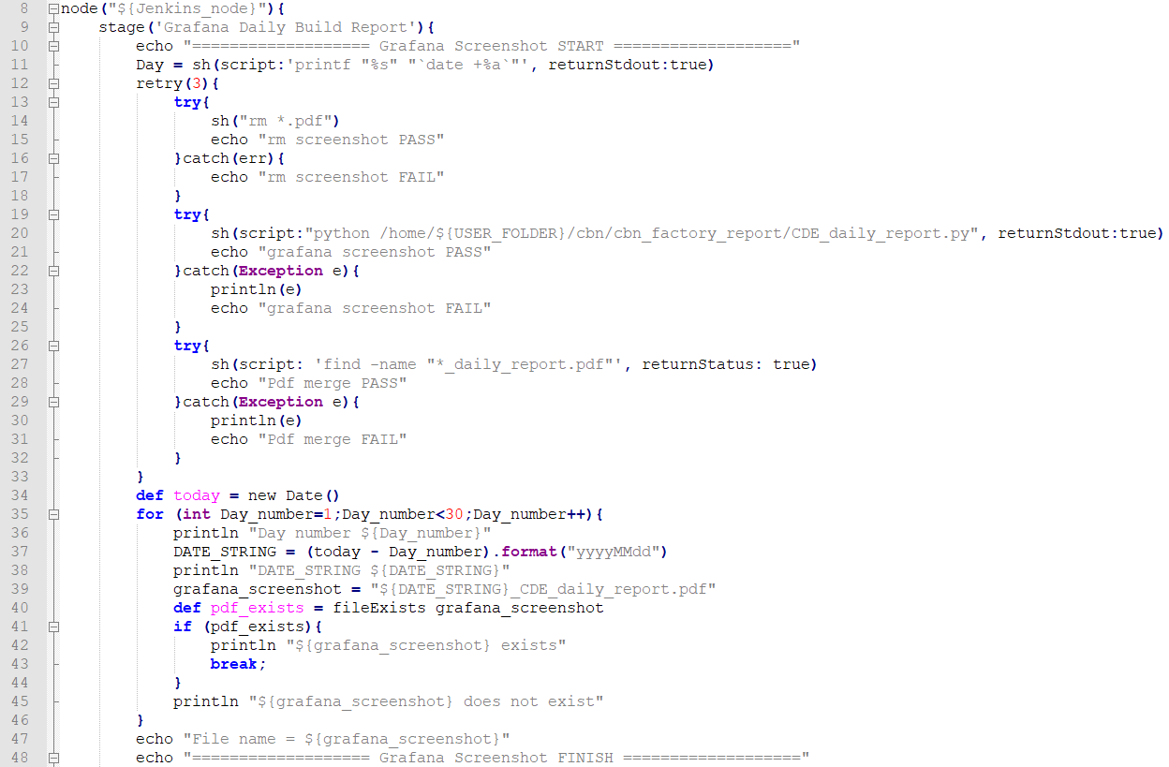
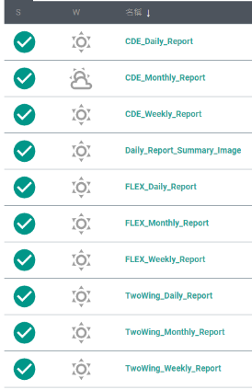
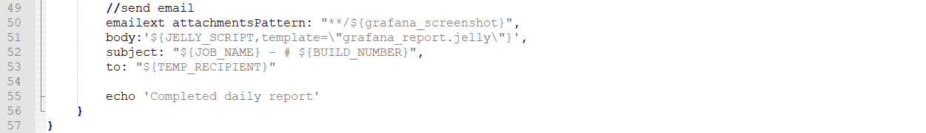
cbn_generic_2 - daily_report.py(2/2)
Jenkins pipeline維護
因為曾出現生成sub PDF時出現錯誤而未能生成daily report PDF造成mail無附件產生的問題，加入retry機制防堵此問題產生
刪除前面生成的pdf
執行daily_report.py，生成整合PDF
如產生任何錯誤或未整合出PDF則進行retry三次
確認是否生成整合的PDF，如未整合則報錯
因為有時工廠周末加班有生產或很久沒生產，用以動態判斷有生產的日期的PDF，就不會生成沒有任何資料的PDF。舉例如下：
1/2
1/3
1/4
1/5
工廠是否生產?
O
X
O
生成的PDF日期
1/1
1/2
1/2
1/4
寄發mail

Slide 23
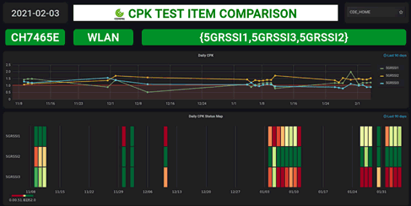

動態新增CPK<1測項資訊於Daily report
cbn_generic_2 - daily_report.py
參考
動態頁面設計概念(1/2)
1. 目標: 加入每天CPK較差的test item資訊顯示及提供初步快速判斷問題點(目前僅能做敘述性統計來協助圖像判斷，後續如需要進一步進行如假設檢定或AB test等方式分析需再進行討論)
2. 方式: 每天會進行偵測前一天所有的CPK<1的測項，並動態加入這些測項的dashboard資訊在daily report後
3. Dashboard介紹: 主要由兩種頁面組成(CPK<1測項水平比對&CPK<1測項詳細資訊)
A. CPK<1 的測項水平比對:
主要將前一天CPK<1測項與相同類型測項進行比對，並呈現前90天daily CPK的趨勢(含曲線圖&熱點圖)
B. CPK<1測項詳細資訊
以下圖示提供說明
a. model + station type + test item
b. 測項daily CPK (雙邊規格下=c x d；單邊規格下=c)
c. Cp(precision): 主要反映集中度(精密度)&穩定性，判斷標準同CPK(>1.33正常(green)；1~1.33警戒(yellow)；<1異常(red))
d. (1-Ca) (accuracy): 主要反映對於目標的準確性 (僅有雙邊規格(上下限)存在才可計算)，判斷標準>75%正常(green)；50~75%警戒(yellow)；<50%異常(red)
e. test item daily實際測項值分布&數量統計直方圖(一定數量以上應越接近高斯分布，如偏離太多或出現其他異常可作為預判有問題)
f. 上圖表示前90天的測項值每日平均、最大值、最小值&上下限分布，主要可看測項長期趨勢
下圖表是前90天的測項值每日標準差分布，主要可看測項穩定性長期趨勢

Slide 24




cbn_generic_2 - daily_report.py
參考
動態頁面設計概念(2/2)
動態新增CPK<1測項資訊於Daily report
以下針對Lower Cpk (CPk<1)在daily report的dashboard可看到的問題舉例：
e.g. 短期(前一天)來看，CPK較差主要原因是穩定性較差(0.79)，長期(90天)而言平均值略有變動但無太大，標準差則亦不太穩定，常出現sigma>0.5(=全距/6 in 雙邊規格)，約11月時的上下限有幾天有出現變動
e.g. 短期來看主要精準度稍差(66.6%)，主要偏下限，長期的平均也是偏下限；但穩定度不管短期或長期的趨勢都不錯(幾乎沒有出現sigma>1.3(=全距/6 in 雙邊規格)的情形)(CPK正常但有其他疑慮或趨勢的測項，這部分我會在後續的計畫裡(預估Phase3)來呈現有這種情形的測項)
e.g. 短期(前一天)穩定性(0.94)&精確度(60.2%)都很不好，長期(90天)的測項平均值&標準差趨勢也都不穩定，或許可列為優先注意的測項之一
e.g. 此測項不管穩定度或準確性都不錯，唯一出現的點在於2020/12初曾經有出現上下限不同的情形，或許可以拿來確認是否為目前的數據分類不細(例如機種有部分不同所以規格不同)造成的顯示問題，或工廠端調用程式錯誤，抑或工廠自行調過規格但未通知等等

Slide 25


cbn_generic_2 - weekly_report.py(1/2)
weekly_report.py每週一生成週報，包括產能、FPY、minimum Cpk以及Lower Cpk各測項precision & accuracy資訊。
Code說明&維護
Quality & Production dashboard
Lower Cpk test item
整合 & 輸出PDF
後續如加入新dashboard，需新增dashboard id於dashboard_id_dict以及新增程式
維護
Grafana結果顯示
程式維護部分包含
時間區間(which_period): 過去n天
Dashboard id: 截圖dashboard的url主要靠dashboard id來分辨，故後續如果要加入其他頁面，可直接於dict中加入dashboard id
參考
CPK動態頁面設計概念

Slide 26

cbn_generic_2 - weekly_report.py(2/2)
Jenkins pipeline維護
週別的格式為年+W週(eg. 2021W01)
如產生任何錯誤或未整合出PDF則進行retry三次
刪除前面生成的pdf
執行weekly_report.py，生成整合PDF
確認是否生成整合的PDF，如未整合則報錯
寄發mail

Slide 27


cbn_generic_2 - weekly_report.py
參考
CPK動態頁面設計概念
動態新增CPK<1測項資訊於Daily report
目的在於提供當週Lower CPK(CPK<1)的測項統計排序及簡單的問題分類概要，共含兩種頁面:
A. 下圖左: 統計整週daily CPK<1天數(frequency)以及Precision&Accuracy，協助快速Review CPK偏低測項主要問題點分類(Precision or Accuracy)
Precision(Cp，集中度/穩定性) & Accuracy (1-Ca，精準度) 主要由CPK拆分(CPK=Cp*(1-Ca)，Ca僅為雙邊規格計算，單邊規格CPK=Cp)，定義有圖示說明，
以下圖為例，Week6發生CPK<1頻率較高前幾名的測項出現在CH7465CE PreWLAN中，主要問題發生在Precision(穩定性)不足。
B. 下圖右: 需為整週發生lower CPK頻率>50%(目前預設定義50%為4天以上，定義可修改)的測項才會動態呈現，主要包含測項計算平均的
a. Precision: 分類Normal/Warning/Critical & 分類定義 & 當週Cp趨勢；
b. Accuracy: 分類Normal(75%以上)/Warning(50~75%)/Critical(50%以下，表示產生上偏或下偏趨勢)；
c. 右方長期趨勢的三張Curve主要放置90天的daily CPK、測項值平均/USL/LSL以及標準差趨勢

Slide 28


cbn_generic_2 - monthly_report.py(1/2)
monthly_report.py於每月1號生成月報，包括產能、FPY、minimum Cpk以及Lower Cpk各測項嚴重度(severity)資訊。
Code說明&維護
Quality & Production dashboard
Lower Cpk test item
整合 & 輸出PDF
後續如加入新dashboard，需新增dashboard id於dashboard_id_dict以及新增程式
維護
Grafana結果顯示
程式維護可調整部分包含
時間區間(which_period): 過去n天
Dashboard id: 截圖dashboard的url主要靠dashboard id來分辨，故後續如果要加入其他頁面，可直接於dict中加入dashboard id
參考
Severity 動態頁面設計概念

Slide 29


cbn_generic_2 - monthly_report.py(2/2)
Jenkins pipeline維護
設定月份的格式為英文簡寫，如Jan、Feb等
刪除前面生成的pdf
如產生任何錯誤或未整合出PDF則進行retry三次
執行monthly_report.py，生成整合PDF
確認是否生成整合的PDF，如未整合則報錯
寄發mail(版面不足，故示意)

Slide 30

cbn_generic_2 - monthly_report.py
參考
Severity動態頁面設計概念
動態新增CPK<1測項資訊於Daily report
月報新增一個頁面(如下圖)，主要目的為統計整月份的測項趨勢，並協助挑出可重點觀察、分析或解決的測項；，主要包含兩因子: Severity & Frequency
主要方式以Precision&Accuracy為基礎，分別加入權重計算嚴重度(Severity)，並分A、B、C級呈現；Severity再乘上Lower CPK發生的頻率，來進行分類排序Critical/Warning/Normal。

Slide 31



cbn_generic_2 – daily_report_summary.py(1/3)
Daily report summary mail
daily_report_summary.py為每天下午整理daily report mail所需的各工廠資訊截圖，內容包含前一天的產能、FPY以及最小Cpk的測項資訊。
主要由jenkins觸發(Factory_Report > Daily_Report_Summary_Image)，預設每天13:30執行程式，會得到三個工廠的png圖。
Grafana dashboard URL:
[CDE] http://cbn_factory.compalbn.com:3000/d/aVc9lH9Gz?orgId=1
[FLEX] http://cbn_factory.compalbn.com:3000/d/0Qo_uNrMk?orgId=1
[TwoWing] http://cbn_factory.compalbn.com:3000/d/b_qxuN9Gz?orgId=1
Jenkins觸發程式至上述URL內截圖前一天的dashboard，並輸出為png格式圖片後寄送mail出來。

Slide 32



cbn_generic_2 – daily_report_summary.py(2/3)
Code說明&維護
判斷如果遇到星期日則抓取星期五的資料(目的:跳過週末)
生成需求日期頁面的URL
取得CPK最小的測項
在URL後面加入CPK最小的Model、Station-Type、Test item等變數
刪除前一天生成的png檔
進行dashboard截圖、圖片切割及調整比例，並儲存為png檔
維護
程式維護部分包含
Dashboard ID: 有新增工廠可新增dashboard，並加入id進來
日期(which_day): 預設為抓取前1天的資訊

Slide 33

cbn_generic_2 – daily_report_summary.py(3/3)
Jenkins pipeline維護
設定圖片檔名
執行程式
寄發mail

Slide 34


server_2
Server_2主要放置influxdb & grafana & gitea container，為系統核心，另同時放置Rawdata file 2nd backup，以下會分別詳細介紹開發方式&步驟。
Server Login
包含簡介、安裝、WEB UI介面介紹&操作、權限、備份&回復及可能遇到的問題整理
IP: 10.118.251.78
Username: cbn
Password: cbn
包含簡介、安裝、dashboard編輯、alarm功能及可能遇到的問題整理
目前Smart factory的Code版本管理系統

Slide 35
server_2 - influxdb
Introduction
Installation
Permission Setting
WEB UI
Backup
Restore
Retention Policy
Export/output data
Python API using
Problems

Slide 36
server_2 – Influxdb: introduction
Influxdb就定義上而言應屬於NOSQL資料庫，是一種TSDB(Time-series database，時序型資料庫)，對於含時間相關的資料提供時間相關的轉換處理與查詢。
Influxdb特點在於動態綱要(不須先行定義Schema)、提供SQL-like語法(大部分查詢可實現，但部分SQL語法無法實現)、無提供JOIN查詢、適合處理即時輸入資料(海量資料的輸入也是TSDB的特點)、可支援自動sharding(水平擴充，但目前Influxdb只適用於enterprise版本)、結構簡單(無複雜結構如嵌套、層次、關聯、主外鍵等)、無外部依賴(如複雜的底層)。
Influxdb與視覺化介面Grafana有相當好的適配，對於時間處理十分容易。
Writing&Insert > Reading >> delete&remove
結構形式：
Measurement → = SQL的table
Time → time series type, time-stamp。(needed)
Field → <key, value> , value可為numeric or string type。(needed)
Tag → <key, value> , value為string type，可用來做group query。

Slide 37

server_2 – Influxdb: installation
因為influxdb於v1.3以後沒有web ui可以使用，故這邊先安裝v1.2版本供使用web ui(web port 3004, DB port為避免衝突，更改為8096)；再安裝新版本(e.g. v1.8)
docker run --restart=always -d --name=influxdb1.2 -p 8096:8096 -p 3004:8083 -e INFLUXDB_ADMIN_ENABLED=true -v influxdb:/var/lib/influxdb influxdb:1.2.2-alpine
docker run --restart=always -d --name=influxdb -p 8086:8086 -e INFLUXDB_ADMIN_ENABLED=true -v influxdb:/var/lib/influxdb influxdb:1.8.0
進入Container方式
docker exec -it [容器名/ID] /bin/bash
Web UI URL:
http://cbn_factory.compalbn.com:3004
進入後請先於設定處登入
※ 這套系統目前僅開放最高權限給開發者使用。
Username: cbn
Password: cbn@cbn

Slide 38

server_2 – Influxdb: permission setting
為避免influxdb資料受外部干擾，有設置權限管理方式:
4. 自容器中複製influxdn.conf，並修改開啟http權限(預設為關閉)，後複製回容器中
1. 進入Influxdb Container
docker exec -it [容器名/ID] /bin/bash
docker cp [容器]:/etc/influxdb/influxdb.conf influxdb.conf
2. Influx進入inlfuxdb指令
vi influxdb.conf
# 編輯
influx
3. 創造使用者帳號&密碼，並給予最高權限
> create user "username" with password 'password'
新增
> grant all privileges to cbn
docker cp influxdb.conf [容器]:/etc/influxdb/influxdb.conf
> exit

Slide 39

server_2 – Influxdb: web ui簡介(1/2)
Measurement List
進入web ui方式:
http://cbn_factory.compalbn.com:3004
顯示當前database
Measurement 等同於 ‘table’
SHOW MEASUREMENTS
在右上角選擇資料庫後，輸入 可查詢資料庫內有哪些measurement
刪除measurement:
DROP MEASUREMENT "measurement名稱"
註: 目前influxdb web介面只存在v1.2以前，官方於v1.3取消此功能，需以其他方式實現
查詢資料庫:
SHOW DATABASES
新增資料庫:
CREATE DATABASE "資料庫名稱"
刪除資料庫:
DROP DATABASE "資料庫名稱"

Slide 40

server_2 – Influxdb: web ui簡介(2/2)
Measurement Format
刪除部分筆資料
DELETE FROM [MEASUREMENT名稱] WHERE [Conditions]
提供SQL-like語法使用查詢(但無法支援完整SQL，如join等語法無法支援)
Measurement name
Data: 可儲存結構化資料(Columns x Rows)，但必有time column
field
tag
timestamp
Influxdb的Column分為tag與field。
tag主要作為查詢的key，建議儲存離散型資料(如字串或其他);
field儲存數值執行資料，可用來運算；另亦可儲存字串等值
measurement可以沒有tag欄，但一定要有field
※[重要]由於考量到tag key屬於series。如果看到非數值(字串)且為高基數(數量) + 不會用到group by、where中 → 可以考慮存成field(不要存成tag)，這樣可以避免series過多。
※由於目前influxdb在我定義比較接近NOSQL資料庫，故應可儲存非結構化資料

Slide 41
server_2 – Influxdb: backup
備份任一資料庫
docker exec -it + [容器名/ID] + influxd backup -database [db_name] -retention [policy name] /tmp/[db_name](容器內暫存資料夾)
docker exec -it a26842de46f3 influxd backup -database CDE /tmp/CDE
複製至本地資料夾，並遠端複製到另一台server
docker cp [容器ID]:容器內存放資料夾 本地資料夾
docker cp a26842de46f3:/tmp/CDE backup/CDE/
scp backup backup/CDE [host name]@[new server IP]:/home/cbn/influxdb_data/backup/CDE
/home/cbn
smart_factory_2nd_backup
influxdb_backup.sh
可一鍵備份influxdb data
influxdb_grafana_backup
grafana_backup.sh

Slide 42
server_2 – Influxdb: restore
在New Server中，先定義兩個本地目錄為映射至Container的目錄，其中INFLUXDIR為數據目錄，BACKUPDIR為預備份的目錄
export INFLUXDIR="$HOME/influxdb_data/influxdir"
export BACKUPDIR="$HOME/influxdb_data/backup/"
因為Restore資料需要停止influxdb，先stop influxdb
docker stop [container name/ ID]
建立一個臨時容器來運行restore命令，並映射database(如下黃字部分，可變更為其他database)到/var/lib/influxdb
docker run --rm --entrypoint /bin/bash -v $INFLUXDIR:/var/lib/influxdb -v $BACKUPDIR:/backups influxdb:1.8.0 -c "influxd restore -metadir /var/lib/influxdb/meta -datadir /var/lib/influxdb/data -database CDE /backups/CDE"
重新起influxdb容器，記得需要把BACKUPDIR給映射進去(可等上一步把所有的database都映射進去後再做這一步)
docker run --restart=always -d --name=influxdb -p 8086:8086 -e INFLUXDB_ADMIN_ENABLED=true -v $INFLUXDIR:/var/lib/influxdb -v $BACKUPDIR:/backups influxdb:1.8.0

Slide 43

server_2 – Influxdb: retention policy(1/2)
Influxdb提供數據保存策略，可將資料分片儲存成不同shard。
策略名
儲存時間
一個shard儲存時間
當前策略
顯示策略
SHOW RETENTION POLICY ON "資料庫"
建立儲存策略
CREATE RETENTION POLICY "策略名" ON "資料庫" DURATION 時間 REPLICATION 1 DEFAULT
e.g. CREATE RETENTION POLICY "twoweeks" ON "CDE" DURATION 14d REPLICATION 1 DEFAULT
修改儲存策略
ALTER RETENTION POLICY "策略名" ON "資料庫" DURATION 時間 SHARD DURATION 時間 DEFAULT
e.g. ALTER RETENTION POLICY "twoweeks" ON "CDE" DURATION 14d SHARD DURATION 24h DEFAULT

Slide 44

server_2 – Influxdb: retention policy(2/2)
確認儲存的shard，並找到所屬資料庫的shard:
SHOW SHARDS
e.g. 可看到資料庫”CDE”儲存的SHARD，分別有不同的id及那些時間段裡的資料存放在哪個shard，例如2020-07-23的資料會存放在id 1476的shard
基本上influxdb預設每30分鐘會檢查一次資料，並把符合時間段內的資料儲存在shard內。檢查時間可於influxdb.conf內修改
Shard儲存的資料可以到influxdb內/var/lib/influxdb/data查找，如下可找到CDE id 1476的shard資料

Slide 45
server_2 – Influxdb: export/output data
Export
docker exec -it influxdb influx_inspect export -database=CDE -datadir="/var/lib/influxdb/data“ -waldir="/var/lib/influxdb/wal" -out="/tmp/output.txt"
docker exec -it [容器名/ID] influx_inspect export -database=[database名] -datadir="/var/lib/influxdb/data" -waldir="/var/lib/influxdb/wal" -out="/tmp/[檔案名]"
Output
influx -database [database名] -execute [SQL指令] -format [檔案格式] > [欲存檔案名]
influx -database 'CDE' -execute 'select * from PREPROCESS_CPK_DAILY' -format csv > CPK_daily.csv

Slide 46


server_2 – Influxdb: (1/2)write by python
寫入方式
使用influxdb之InfluxDBClient寫入
預設port為8086
預計寫入的資料庫名稱
json需定義好measurement名稱、field name與field value、tag name與tag value，如需要可寫入time(但要注意寫成UTC格式，一般會是台灣時間減8小時)。
將json寫入，後面可帶參數(如time_precision為設定時間精度、batch_size為批量寫入等)
寫入結果

Slide 47

server_2 – Influxdb: (2/2)query by python
查詢方式
query_result = client.query({InfluxQL})
查詢範例

Slide 48

server_2 – Influxdb: problems
Memory usage problem(1)
因資料存放量日漸增大，致使out of memory情形發生，並出現無法寫入資料或寫入過慢，grafana畫面讀取過慢(因查詢過慢)，尋找原因發現應該是series數目過多。
SHOW SERIES ON "資料庫"
查詢資料庫series:
一條series包含了所有measurement與所有tag value交叉組合，故以CDE為例，例如measurement內有5個model, 30個station, 30個test item, 20個MSN，就會有5x30x30x20=90,000個series產生，如數量更多，series增加數量越多。
一條series
原本這種設計是influxdb的優點，因為每條series會有一個index，index會存放在記憶體中供查詢時可快速查找數值，適合用在即時數據產生監控系統等，但因不斷存放於記憶體中容易造成負荷，故產生OOM問題。

Slide 49

server_2 – Influxdb: problems
Memory usage problem(2)
官方建議series數量有建議的硬體配置，如下參考：
series數量除了硬體配置支援以外，應可通過其他方式減少，例如measurement欄位設計、利用數據保存策略減少數據存放時間等，還在試驗中。
series數量從設計面來說，可以將高數量的非數值型(如MSN)存成field型態，如此不會占入series數量(但缺點是此欄位無法使用group by、where

Slide 50
server_2 - grafana
Introduction
Installation
Grafana移轉
Alarm功能
SMTP設定
Notification設定
Alarm rule設定
Problems
Interface & Functions
系統功能表
新增使用者
Dashboard功能表
Dashboard功能表說明
變數設置&應用
Dashboard修改使用者權限
JSON Model
Dashboard編輯
Panel編輯-InfluxQL查詢
Panel編輯-圖表選擇&Panel設定
視覺化圖表操作&說明
第三方開發Plugin
Layout版面配置

Slide 51
server_2 – grafana: introduction
Grafana以視覺化介面呈現資料庫內數據的表示，與TSDB(time-series database)有相當好的適配(專與TSDB資料庫適配，可用於即時資料呈現，並節省處理時間數據的轉換)，非TSDB或非時序需求的數據資料庫可能須搭配其他視覺化軟體比較好。
Grafana特點：
操作方式簡易，較為簡單的時序型數據可在Grafana內直接點選語法生成，不須自行輸入語法(另仍有提供InfluxQL有較彈性的手動輸入查詢)。
提供不同dashboard自由配置圖型，且dashboard之間互相獨立，可自行製作連結互相訪問。

Slide 52
server_2 – grafana: installation
Create container
docker run --name=grafana -d -p 3000:3000 grafana/grafana:6.2.0
進入Container
docker exec -it influxdb /bin/bash
進入Influxdb command模式
docker exec -it influxdb influx

Slide 53
server_2 – grafana: grafana移轉
原Server
欲移轉Grafana之Server
將grafana.db複製下來(另包含grafana.ini, defaults.ini, 插件或圖片可順便複製)
建立一個grafana container
docker run --restart=always --name=grafana -d -p 3000:3000 grafana/grafana:6.2.0
docker cp [容器ID]:[欲複製檔案] 複製後檔案名
將grafana.db修改為root權限(或直接修改為777)
/var/lib/grafana/grafana.db
chmod 777 grafana.db
/var/lib/grafana/plugins/
複製grafana.db及其他配置至新container中(容器中路徑同原本)
/var/lib/grafana/png/
/etc/grafana/grafana.ini
docker cp 複製後檔案名 [容器ID]:[欲複製檔案]
/usr/share/grafana/conf/defaults.ini
重啟Container
/usr/share/grafana/public/img/
docker restart grafana
/home/cbn
注意
如移轉到新server後仍需手動加入data source設定
smart_factory_2nd_backup
influxdb_backup.sh
influxdb_grafana_backup
grafana_backup.sh
可一鍵備份grafana data

Slide 54








server_2 – grafana: 介面功能(系統功能表)
系統功能表簡介
Create – 創建空白Dashboard、Folder或以json檔匯入dashboard
Dashboard管理 – folder清單、dashboard清單、Homepage
系統功能表位置
Alert – 警報功能
系統設定
資料庫：新增/編輯資料庫(可支援的資料庫包含influxdb、mysql、graphite、sql-server等
使用者：可新增/編輯使用者，並調整使用者權限
群組：可建立群組包含不同使用者
插件：內建數個圖表插件，可於panel內使用。另亦可安裝第三方插件豐富功能
使用者：變更密碼/登出

Slide 55







server_2 – grafana: 介面功能(系統功能表)
新增使用者帳號
1. 新增使用者帳號
User name
New user
User name
Password
2. (Option)建立後進入使用者編輯，可加入Admin權限
3. (Option)可修改使用者權限，可選Viewer、Editor及Admin(選擇Admin者須先執行Step2)
勾選後點選Update

Slide 56


server_2 – grafana: 介面功能(dashboard功能表)
Dashboard功能表說明(1/2)
TV-mode(按一下)或Kiosk mode(按兩下)
Dashboard功能表位置
新增panel
存檔
dashboard設定
時間區間
更新dashboard畫面週期
可選取變更圖表時間區間，主要會依照數據庫時序欄位做變動
e.g. 7 days
e.g. 30 days

Slide 57

server_2 – grafana: 介面功能(dashboard功能表)
Dashboard功能表說明(2/2)
一般設定
Dashboard名稱
Dashboard設定包括：
一般設定
變數設定
Dashboard修改版本管理
Dashboard/Folder權限管理
Dashboard JSON語法
Dashboard標籤(很常用 )
所屬資料夾

Slide 58


server_2 – grafana: 介面功能(dashboard功能表)
變數設定&應用(1/2)
變數設定
新增變數
變數名稱與語法敘述(點選可修改)
變數可將database中類別資料(tag)做查詢篩選，並以此作為變數，應用於panel圖表中。
變數名稱(e.g. STATION_NAME)
資料庫
query語法
(e.g. SHOW TAG VALUES WITH KEY = “STATION_NAME” WHERE MODEL=‘CH7465E’ and STATION_TYPE=‘WLAN’ )
※ 變數表示MODEL CH7465中所有的WLAN站名
複製dashoboard
輸入語法後可於此看到查詢的結果

Slide 59





server_2 – grafana: 介面功能(dashboard功能表)
變數設定&應用(2/2)
變數$STATION_NAME建立後，如何於Dashboard應用?
1. Dashboard上方出現選單可以選擇
2. 建立一個Panel，並完成變數設定
在語句中STATION_NAME填入變數值$STATION_NAME
主標題填入變數$STATION_NAME
選擇重複的變數STATION_NAME，並設定在水平方向最多重複6個Panel(超過的panel往下一行，以此類推)
3. 例如當變數包含9站時，可呈現如下圖式

Slide 60


server_2 – grafana: 介面功能(dashboard功能表)
Dashboard使用者權限
Grafana提供了使用者/群組有Admin、Editor、Viewer三種權限。
Admin為最高權限，除了編輯外，使用者新增/刪除/變更權限、dashboard使用權限皆可使用。
Editor僅可使用編輯dashboard權限。
Viewer僅可觀看dashboard，無編輯、系統管理等權限。
Dashboard權限管理：設定可以觀看此dashboard的所有使用者或群組
Folder權限管理：設定可以觀看此Folder下所有dashboard的所有使用者或群組

Slide 61


server_2 – grafana: 介面功能(dashboard功能表)
JSON Model
每個dashboard都有自己的JSON格式，包含dashboard layout配置與Panel長度、寬度、座標等。
修改操作方式：
將JSON Model複製到Notepad++
搜尋欲修改的字串(eg. CDE)
將字串替換(eg. CDE換成TwoWing)，即可將CDE頁面完整複製為TwoWing頁面
按下Save Changes存檔
使用Replace All可替代所有字串

Slide 62



server_2 – grafana: 介面功能(dashboard編輯)
Panel編輯- influxQL查詢
在每個panel上方有下拉式選單，選擇Edit(或快捷鍵e)可以進入編輯畫面。
編輯畫面主要分成三部分：
查詢
視覺化
panel設定
Dashboard編輯
1. 查詢(Query)
選擇database(需先於Data Source建立與資料庫的連結)。
SQL-like語法(可使用grafana內建格式填入或手動輸入語法)。
鎖定此panel的時間區間，不受到整個dashboard時間區段影響。

Slide 63



server_2 – grafana: 介面功能(dashboard編輯)
Panel編輯- 圖表選擇 & Panel設定
2. 視覺化(Visualization)
圖表選擇(選擇插件plugin)
除內建plugin外，可自行網路尋找第三方開發的plugins匯入
圖表內容調整(隨不同圖表有不同調整內容)
3. Panel設定
Panel標題名稱
重複panel(需依dashboard變數設置)
Panel連結(可選擇dashboard名稱或固定url連結) → 註: 只有Singlestat圖表可以做連結

Slide 64










server_2 – grafana: 介面功能(dashboard編輯)
視覺化圖表操作說明
以下為目前系統常用的視覺化圖表，並分別進行設定說明。
折線圖/長條圖
表格
時間
指標圖/儀錶板
文字
圓餅圖/環餅圖
儀錶板
Dashboard連結表
條形圖
熱點圖

Slide 65







server_2 – grafana: 介面功能(dashboard編輯)
視覺化圖表操作說明
①
②
③
Bar: 長條圖
Lines: 折線圖
Points: 是否顯示點
Fill: 折線圖下是否填滿
Line Width: 線寬
Staircase: 線圖是否為階梯狀
Stack:是否堆疊
Null value: 空值型態(連接/Null/Zero)
①
②
③
④
④
Add series override: 針對不同資料點做獨立圖示修改(例如有些要折線圖，有些要長條圖)
⑤
⑥
Left Y/ Right Y Show: 顯示左/右Y軸
Unit: 數值單位
Scale: 選擇刻度尺度為線性或log
Decimals: 小數點後幾位
Label: 座標軸名稱
X-Axis Show: 顯示X軸
Mode: 型態(Time/Series/Histogram)
⑤
⑥
⑦
⑦
Legend Show: 顯示圖例
Values: 顯示數值的狀態(Min/Max/Avg/Current)
Hide series: 選擇是否隱藏null或zero的數值
⑧
Cpk threshold固定為1，可以使用
⑧
Add threshold: 選擇加入上限/下限(只能固定值，無法動態顯示)
上下限隨測項變數變動，不可使用

Slide 66




server_2 – grafana: 介面功能(dashboard編輯)
視覺化圖表操作說明
數值顯示方式
顯示顏色(文字/背景/前後綴)
儀錶板
前綴字串
折線圖(如果數值範圍包含不同時間可使用，目前的系統沒有使用此功能)
後綴字串
門檻(只能選擇兩個，作為三種顏色的門檻)
數值單位
小數點後幾位
數值顯示替換(有「value to text」 & 「range to text」兩種模式)
替代前數值
替代後字串
替代前範圍
替代後字串

Slide 67


server_2 – grafana: 介面功能(dashboard編輯)
視覺化圖表操作說明
數值顯示方式
設定門檻&顏色(不限定三種，可多種顏色門檻)
圖示標題
數值單位
小數點後幾位

Slide 68



server_2 – grafana: 介面功能(dashboard編輯)
視覺化圖表操作說明
此非內建圖表，須經由第三方開發套件下載
數值顯示方式
設定門檻&顏色(不限定三種，可多種顏色門檻)
圖示標題
數值單位
小數點後幾位
顯示圖表：

Slide 69






server_2 – grafana: 介面功能(dashboard編輯)
視覺化圖表操作說明
每頁顯示幾筆數據
文字大小
對應Column名稱
型態(依型態不同有不同的設定項目)
對應Column名稱
型態(依型態不同有不同的設定項目)
對應Column名稱
型態(依型態不同有不同的設定項目)
點選可新增
項目

Slide 70



server_2 – grafana: 介面功能(dashboard編輯)
視覺化圖表操作說明
可選擇使用html或markdown來撰寫文字格式
Panel標題
Panel背景是否透明
是否重複Panel(可依變數進行設定)

Slide 71





server_2 – grafana: 介面功能(dashboard編輯)
視覺化圖表操作說明
可以設定相同標籤(Tags)的dashboard為一個group，並顯示在列表上
Dashboard List

Slide 72


server_2 – grafana: 介面功能(dashboard編輯)
視覺化圖表操作說明
此非內建圖表，須經由第三方開發套件下載
數值門檻設定(對應顏色)
調整顯示圖例或提示工具
調整熱點色塊大小、間距(無必要可不用調整)
Value >1.33 綠色
1< Value < 1.33 漸變色
1 < Value 紅色
門檻顏色設定，無法選擇單色對應數值，故僅能使用漸變色

Slide 73


server_2 – grafana: 介面功能(dashboard編輯)
視覺化圖表操作說明
此非內建圖表，須經由第三方開發套件下載
設定時間(時制、字體大小、寬度)
設定時區(非必要可不用調整)
設定日期(字體格式、大小、寬度)
刷新間隔(預設同步關閉為每秒會刷新；打開則時間不會自動跳動，僅會在每次打開dashboard時更新)，建議關閉即可

Slide 74


server_2 – grafana: 介面功能(dashboard編輯)
視覺化圖表操作說明
若項目太多，可設定比例小於多少的項目分類為其他
圖例設定
圓餅圖/環形圖

Slide 75


server_2 – grafana: 介面功能(dashboard編輯)
第三方開發Plugin
Grafana社群提供了第三方開發的其他Plugin，可至https://grafana.com/grafana/plugins選擇，並依照裡面指示安裝。
確認可安裝的最低的Grafana版本
進入Grafana container後並依照安裝Command進行安裝，後重啟Container即可使用

Slide 76

server_2 – grafana: 介面功能(dashboard編輯)
Layout版面配置
Dashboard長度無限制，但寬度有格點限制(grid=24)，故如下圖panel寬度需可以被24整除(如圖有4個儀錶板Panel，每個Panel寬度=6)；如欲製作的panel寬度無法被24整除，則需至JSON MODEL手動更改。
width=6
Grid=24

Slide 77


server_2 – grafana: alarm
Alert system SMTP settings
編輯文件grafana.ini，可於grafana容器中/etc/grafana/grafana.ini複製下來修改，後重啟容器即可。
開啟mail的SMTP功能
設定host，這邊是Lotus notes的host
設定跳過驗證，如此才可正常自動發mail
開啟alarm功能
開啟alarm介面

Slide 78



server_2 – grafana: alarm
Notification(for email)
表示默認此設定為default notification
是否可發送圖片
開啟表示發送恢復email
開啟需設置發送間隔，標示發送alert的間隔。關閉則默認警報發生只會發送一次alert

Slide 79


server_2 – grafana: alarm
Alert rule (for email)
Panel內編輯alarm(需為圖表Graph 才可使用alarm)
設定Alarm名稱
設定多久查詢一次
偵查狀態: 查詢後會先進入偵查狀態(此時為pending)，當此狀態結束仍為alert狀態，才會發出alarm (如要即時發出，可設為0)
查詢內容：主要設定前面圖表欲查詢的項目與上下限
欲查詢的series
查詢結束時間(依現在時間回推)
查詢起始時間(依現在時間回推)
※注意，因為查詢時間範圍只能依動態查詢，無法設定固定時間當作範圍，如果要查詢過去某時間範圍內的結果，需動態往回推(例如只需要查詢前一天上午8點的數值，

Slide 80
server_2 – grafana: problem
Container Exited(1) error
刪掉Container
docker stop grafana
docker rm grafana
重啟前先打開儲存的資料與設定
docker volume create grafana-storage
docker volume ls
重新Create Container
docker run --restart=always -d -p 3000:3000 --name=grafana -v grafana-storage:/var/lib/grafana grafana/grafana

Slide 81

server_2 – grafana: problem
Image timezone problem
使用alert發報mail時出現時區不同步的現象，原因為image上時區使用的是docker container預設的UTC時區，此時有兩種方法進行修改：
method1. 使用重新配置時區
docker exec it -u root grafana bash
以root進入grafana container
dpkg-reconfigure tzdata
進入互動介面，並依序選擇Asia以及Taipei
method2. 直接修改時區
docker exec it –u root grafana bash
以root進入grafana container
echo “Asia/Taipei” > /etc/timezone
dpkg-reconfigure -f noninteractive tzdata
Check
date
出現CST即代表成功，出現UTC則表示未修改完成

Slide 82



server_2 - gitea
Gitea Web UI:
http://cbn_factory.compalbn.com:6674
登入帳號密碼
cbn
cbncbn
程式版本控管
Influxdb & grafana data
Factory
Factory report

Slide 83

introduction
Automation daily test dashboard
Automation
Daily test dashboard list
PMI dashboard list
用於test case自動化後進行的daily test資訊呈現dashboard。
主要顯示各機種專案PMI資訊dashboard。
架構 & 介面介紹
開發 & 維護:
Influxdb說明
Grafana串接資料源
如何複製新增Dashboard
如何複製新增Panel
修改Panel
編輯Panel
Dashboard介面說明
維護:
Influxdb資料型態&查詢方式
Dashboard修改
如何新增Model Type

Slide 84




Daily test : dashboard架構
本章主要介紹Daily test ① dashboard架構&功能；②dashboard介面介紹；③開發&維護方式
Dashboard分成三層架構，由各機種良率概要 → 機種詳細測試結果 → Fail & Skip test case列表往下延伸。
Daily test result summary
Layer1
Model information
Layer2
Fail test case information
Skip test case information
Layer3

Slide 85

Daily test : dashboard介面介紹
Layer 1
Daily test result summary
Dashboard分成兩部分: 上半部為各機種Daily test良率&Pass/Fail數量；下半部為各機種一週內良率變化
點選儀表板可連結至Layer2

Slide 86

Daily test : dashboard介面介紹
Layer 2
Model information
Dashboard分成四部分: ①Model良率資訊；②前30天測試結果；③當天FW版本；④過去一週Pass/Fail數量變化曲線
點選可連結至Skip dashboard
點選可連結至Fail dashboard
Model良率資訊
當天測試FW版本
過去一週Pass/Fail數量趨勢變化
前30天測試結果list

Slide 87

Daily test : dashboard介面介紹
Layer 3
Fail test case information
Dashboard主要分成三部分: ①當天Fail的test case列表；②過去7天Fail的test case列表；③過去一週Fail數量趨勢
過去一週Fail數量趨勢
當天Fail的test case列表
過去7天Fail的test case列表

Slide 88

Daily test : dashboard介面介紹
Layer 3
Skip test case information
Dashboard主要分成三部分: ①當天Skip的test case列表；②過去7天Skip的test case列表；③過去一週Skip數量趨勢
過去一週Skip數量趨勢
當天Skip的test case列表
過去7天Skip的test case列表

Slide 89

Daily test : 開發&維護方式
資料來源為Daily test後於Jira收集測試結果 → 寫入influxdb → 呈現於dashboard上。以下說明influxdb資料形態 & dashboard維護。
Influxdb資料形態&查詢(1/2)
②
進入influxdb web ui，選擇”jenkins”資料庫
於查詢列輸入: show measurements 顯示資料庫內所有table
每個機種會有兩個Table，一個用於紀錄每日pass/fail數量；一個用於紀錄test case資訊
③
①

Slide 90



Daily test : 開發&維護方式
Influxdb資料形態&查詢(2/2)
4. 輸入select * from DailyBuild_機種名 → 可進入查看數據(建議後面加上limit n表示顯示n條數據；order by desc表示降序排列)
select * from DailyBuild_機種名
④
⑤
5. 輸入select * from DailyBuild_機種名_TESTCASE → 可進入查看test case數據
select * from DailyBuild_機種名_TESTCASE

Slide 91





Daily test : 開發&維護方式
Grafana串接Influxdb資料庫來源
1. 如果Grafana還沒串接influxdb資料庫，需先加入data source。
4. 如果選擇新建data source，會先進入此畫面，選擇influxdb後進入編輯畫面。如已建立過則跳過此項直接進入下一步編輯畫面。
2. 選擇左方系統功能列: Configuration → Data Sources
5. 填寫或修改以下資訊，填完後點選Save & Test，成功即完成建立data source。
自定義資料源名稱
3. 如沒有建立過可點選Add data source；建立過則直接進入編輯(如下方DAILY_TEST)
連結Influxdb資料庫
Influxdb資料庫名稱(需與influxdb內database名稱相同)
帳號: cbn / 密碼: cbn@cbn

Slide 92





Daily test : 開發&維護方式
複製新增Dashboard
1. Dashboard功能列點選「設定」
2. 點選「Save As…」另存新檔，並命名新dashboard
Tags可用於歸類不同dashboard為相同group，建議可勾選Copy tags
Save As
3. 後續可針對新Dashboard中的各種Panel進行編輯&修改。或直接修改JSON Model的參數：
例如將CH8568QE字串全部換成CV8560E字串，即可將CH8568QE的頁面直接換成CV8560E
New Dashboard Name
修改後存檔
例如使用Notepad++的Replace All

Slide 93


Daily test : 開發&維護方式
複製新增Panel
2. Copy (適合不同Dashboard之間的Panel複製)
有兩種方式進行複製:
1. Duplicate (適合同Dashboard內Panel複製)
點選Panel標題 ➔ 「More…」 ➔ 「Duplicate」進行複製(或滑鼠移到Panel ➔ 鍵盤同時按下「p」與「d」進行複製) ➔會直接在旁邊生成一個相同的Panel
Paste copied panel
※ 其餘grafana版面操作請參考grafana_influxdb_introduction.pptx

Slide 94



Daily test : 開發&維護方式
修改Panel
1. 有兩種方式進行Panel編輯:
1-1. 點選標題並按「Edit」進行編輯((或滑鼠移到panel上按下鍵盤e)
1-2. 複製的Panel可通過「More」➔「Panel JSON」修改
2. 針對欲調整參數進行調整(見下頁「編輯Panel」)
可調整各項參數，包含Panel名稱、大小、Data source等
※ 其餘grafana版面操作請參考grafana_influxdb_introduction.pptx

Slide 95



Daily test : 開發&維護方式
編輯Panel
1. Panel編輯可以點選標題並按Edit (或滑鼠移到panel上按下鍵盤e)
2-1. 資料來源主要以influxQL語法(類SQL)來查詢串接influxdb。
Data source(此處為串接influxdb的jenkins資料庫)
Table名稱
Condition(如果有條件可以拉取)
數據欄位
運算
格式: 基本上除了Table可能會變更以外，都選預設的Time series即可
2. 進入panel編輯模式後，左方有三個功能選單。
2-2. 調整panel視覺化樣式(依樣式不同有不同的調整版面，以下以Singlestat樣式為例，後續第4點簡介daily test會用到的幾種樣式)
視覺化樣式
主調整版面: 包括字體顏色、數值格式等
資料來源
視覺化設計
Panel設定
其餘調整版面: 包括調整N/A data時要呈現什麼字串等功能

Slide 96











Daily test : 開發&維護方式
編輯Panel
2-3. 設定包括Title、Panel透明開關、連結其他dashboard方式。
3-1. 以下主要為daily test常用的視覺化樣式，設計樣式可參考現有的設計內容。
曲線圖
Title名稱
Panel透明開關
除折線圖以外，Bar圖或點圖亦可實現。可調整X-Y格式、曲線大小粗細、節點大小及圖例等。
連結設定
數值指標
類型: dashboard或絕對路徑
Dashboard名稱或URL
可呈現單一panel指標或儀表板圖。可調整加入前/後綴、門檻範圍顏色及指標大小等。
3. 視覺化樣式: 依不同的目的可選擇不同的視覺化樣式，每個樣式有不同的設計版面(如圖3-2主調整版面)
表格
必須有時間序列欄位，要呈現其他Table格式較無彈性。可調整各欄位數值形態、欄位名稱等。
儀錶板
較少使用，一般儀錶板樣式可使用Singlestat來配置。
※ 其餘grafana版面操作請參考grafana_influxdb_introduction.pptx

Slide 97

Pmi : Dashboard介面
本章主要介紹PMI dashboard介面介紹 & 開發維護(influxdb資料形態、如何新增dashboard)
PMI Goal
PMI Value

Slide 98
Pmi : 維護方式
本章主要介紹PMI dashboard介面介紹 & influxdb資料形態
Influxdb資料形態&查詢(1/2)
②
進入influxdb web ui，選擇”jenkins”資料庫
於查詢列輸入: show measurements 顯示資料庫內所有table
選擇Daily_PMI
①
③

Slide 99

Pmi : 維護方式
本章主要介紹PMI dashboard介面介紹 & influxdb資料形態
Influxdb資料形態&查詢(2/2)
4. 輸入select * from DailyBuild_機種名 → 可進入查看數據(建議後面加上limit n表示顯示n條數據；order by desc表示降序排列)
select * from Daily_PMI
為了dashboard排版需求，Goal的No data設置為-1，並於dashboard中設置字串替代為TBA

Slide 100


pmi : 維護方式
本章主要介紹PMI dashboard介面介紹 & influxdb資料形態
Dashboard修改
1. 編輯Panel
2. 可針對各Column修改
Column名稱
數值類型
值轉文字

Slide 101

pmi : 維護方式
本章主要介紹PMI dashboard介面介紹 & influxdb資料形態
新增Model Type(1/3)
Dashboard新增model_type需要兩步驟: 新增變數 & Panel編輯
1. 新增變數(Variable)
新增變數

Slide 102

pmi : 維護方式
本章主要介紹PMI dashboard介面介紹 & influxdb資料形態
新增Model Type(2/3)
1. 新增變數(Variable)
變數名稱
Data Source
Query語法
選單可複選
如查詢成功會出現查詢結果
選單含ALL

Slide 103

pmi : 維護方式
本章主要介紹PMI dashboard介面介紹 & influxdb資料形態
新增Model Type(3/3)
2. Panel編輯: 需新增變數於Panel Query，直接選「${Variable Name}」
選擇變數
需要在Group by選擇「tag{Tag Name}」才可動態命名

Slide 104
其他維護問題
關於系統有其他可能出現的維護問題如下：
停電復電後系統重開
完整移除Docker
電視牆輪播設定
電視牆遠端操控
MAINTENANCE
其他可能出現的問題&補充：
[參考]Grafana dashboard for mobile
[參考]Grafana panel optimization
FTP [Errno -2]Name or service not known錯誤

Slide 105



停電復電後系統重開
如遇到停電復電後，須執行以下步驟：
STEP 1
開啟電源
STEP 3 (Option)
手動執行程式(如果需要)
開啟Server1、Server2 & cbn_generic_2 server電源
目前預設Server1程式每次會跑前8個小時的data，但若遇到週末或半夜停電，data超過8小時未寫入，需手動修改程式並寫入，寫入順序如下：
catch_data_from_ftp.py
修改hour_range
Server 1
(10.118.243.67)
Server 2
(10.118.251.78)
cbn_generic_2
(10.118.251.106)
mac.py
production.py
cycletime.py
fpy.py
cpk.py
cpk_rawdata.py
找到可維護時間變數進行手動更改後run程式即可
STEP 2
確認容器是否已重啟
手動執行程式順序
確認Server2容器Grafana & Influxdb & gitea是否自動重啟(預設容器會自動重啟，如未重啟需手動重啟)
docker ps -a
確認Container狀況&容器名/ID
docker start [容器名/ID]

Slide 106
完整移除Docker
如有需要完全移除Docker組件，可依以下步驟完整移除：
To identify what installed package you have
dpkg -l | grep -i docker
解除安裝Docker
sudo apt-get purge -y docker-engine docker docker.io docker-ce docker-ce-cli
sudo apt-get autoremove -y --purge docker-engine docker docker.io docker-ce
完全刪除Docker的設定
sudo rm -rf /var/lib/docker /etc/docker
sudo rm /etc/apparmor.d/docker
sudo groupdel docker
sudo rm -rf /var/run/docker.sock

Slide 107



電視牆輪播設定(1/2)
目前電視牆排版(2X3)如下圖，說明Daily test、PMI、Factory & WIP螢幕的設定輪播方式，輪播方式有兩種：
Method 1
Grafana內建輪播系統(Playlists)
內建輪播系統偶爾會出現不定時停止輪播，此問題grafana開發方尚未解決，故目前建議使用Method 2替代。
進入Playlists
Daily Test
SIT Daily Update
Jira dashboard
PMI
選擇輪播清單後點選Start playlist
並選擇輪播方式，建議使用TV mode或Kiosk mode
Factory
WIP

Slide 108



電視牆輪播設定(2/2)
目前電視牆排版(2X3)如下圖，說明Daily test、PMI、Factory & WIP螢幕的設定輪播方式，輪播方式有兩種：
Method 2
Chrome擴充套件輪播
1. 使用套件為「Revolver Tabs」
4. 分別開啟欲輪播的頁面為不同分頁，由左至右為輪播順序。
Dashboard建議開啟TV mode
2. 安裝方式同一般Chrome擴充套件安裝方式，安裝成功後於瀏覽器右鍵點選Revolver Tabs圖示選擇「選項」進入設定。
5. 點選開始輪播，輪播&非輪播圖示如下：
輪播狀態
3. 設定輪播時間(預設為15s) 。
非輪播狀態
[註：輪播設定完成後可按「F11」進入全螢幕]

Slide 109




電視牆遠端操控
目前電視牆server使用Teamviewer(v15)，操作方式如下：
1. 登入ID：1444041311 / 密碼：Just4mat
2. 進入後可於「檢視」觀看多螢幕選項
單螢幕可通過切換螢幕查看不同螢幕

Slide 110




Grafana mobile dashboard
因應可能有Mobile版觀看工廠資訊的需求，有做一版可以適配mobil的dashboard，如下說明操作方式&簡述開發點：
Mobile示意圖：
開啟方式：可由dashboard folder(Factory_report)開啟；或直接由URL開啟
[URL] http://cbn_factory.compalbn.com:3000/d/cZwh5GvGz?orgId=1&refresh=1h&kiosk (注意網路需連至公司OA網段)
備註：網頁加入主畫面方式
[iOS]
Safari瀏覽器中點選
選擇「加入主畫面」
點選「新增」後即可在桌面找到捷徑
MOBILE_FACTORY_METRICS是手機版首頁
[android]
Google chrome瀏覽器點選右上角的「…」
點選「加入主畫面」
點選「新增」→「自動新增」即完成桌面捷徑設置
開發概念簡述：
Grafana由於其非常彈性的Panel版面設置，此在網頁版開發較有效率，但無法很好適配手機版。故需要調整Panel配置模式。在手機上的Panel顯示順序為「由左至右，由上而下」，且由於無法動態調整高度(寬度會自動適配)，如需要顯示高度較小的Panel則需自行調整，故在網頁版可能會變成如下圖示。

Slide 111



Grafana panel optimization
這邊針對Panel有做一些優化，主要在於調整所有Panel的標題大小、四角圓弧等
在每一個dashboard都會放置隱藏的設定Panel(每個dashboard放置的位置不太一樣，可能需要找找)，內容為Text，可調整項目如下圖右：
隱藏的設定Panel
字體大小
字體粗細
圓角半徑
註：記得隱藏的設定Panel要放在開dashboard時就可以看到的位置，不可以放在需要滑鼠卷軸往下拉的位置，否則沒有效果。

Slide 112


FTP name or service not known錯誤
如果出現[Errno -2] Name or service not known錯誤(如下圖)，需要加入FTP host以供辨認
Solution
編輯/etc/hosts，加入FTP的ip及hostname，並重新啟動Server即可

